Slide 1

Stručna praksa u Litvi

Slide 2
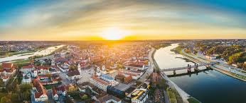
Učenici 4.e razreda Tihana Čonkaš, Monika Bradarić i Blaž Zeko, bili su na stručnom usavršavanju u Litvi dva tjedna.
Boravili su u gradu Kaunasu, drugom najvećem gradu Litve.
Smješteni su bili u lijepoj norveškoj drvenoj kućici sa ostalim učenicima iz Švedske, Finske i Norveške.

Slide 3
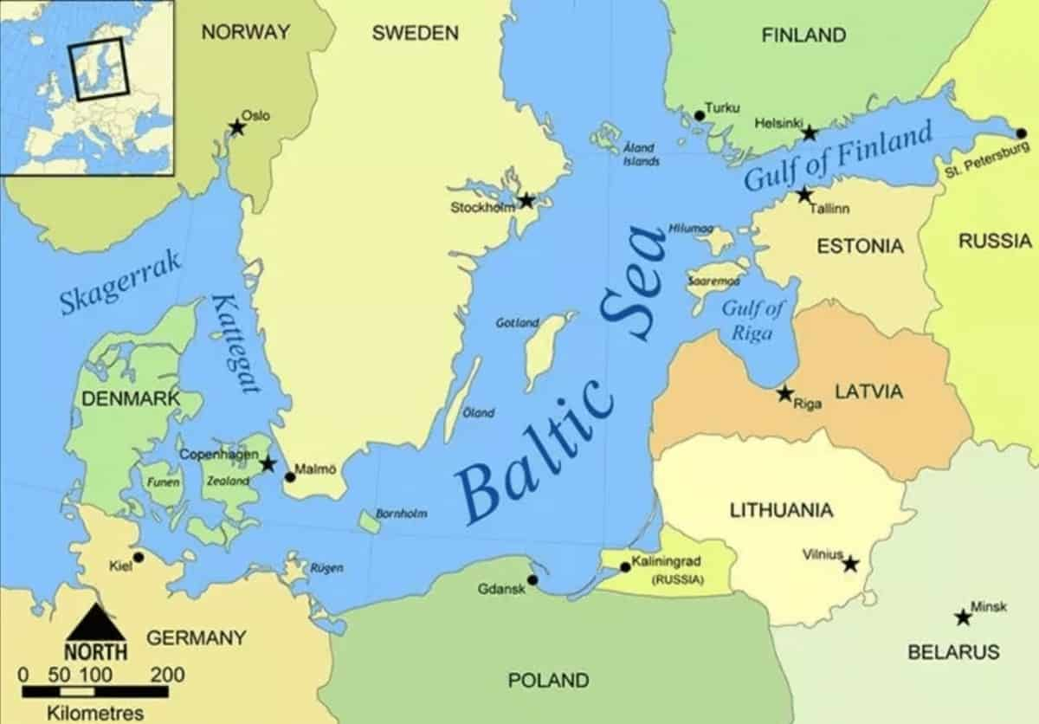
Litva
Litva je država na sjeveroistoku Europe, na obali Baltičkog mora. Graniči na sjeveru s Latvijom, na jugoistoku s Bjelorusijom, na jugu s Poljskom te na jugozapadu s Rusijom.
Litva je najveća baltička država.

Slide 4

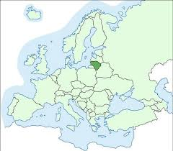
Službeni jezik: litavski
Glavni grad: Vilnius
Veličina: 65.200 km2
Stanovništvo: 3 592 561

Slide 5
Prirodna obilježja
Litva je pretežito ravničarska zemlja
Reljefni oblici – morenske uzvisine, ledenjačka jezera, tresetišta
Vrlo hladna država. Ljeta svježa, a zime vrlo hladne (do čak -10 stupnjeva)

Slide 6
Glavni grad - Vilnius
Vilnius glavni je i najveći grad Litve.
Ima 555.613 stanovnika (2008.)
Prostire se na 401 km2.
Leži na ušću rijeke Vilnie u rijeku Neris.

Slide 7
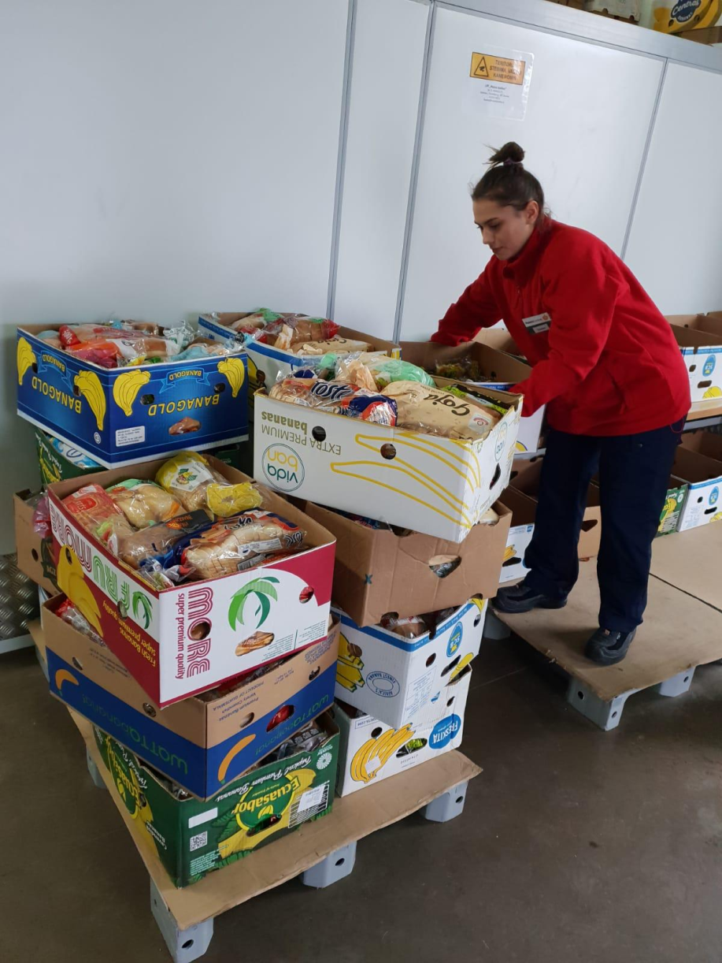
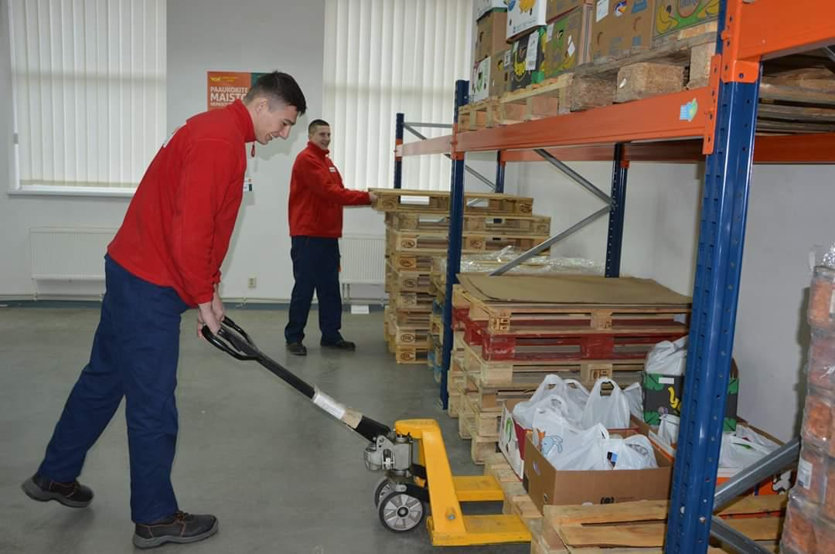
Naša praksa održavala se u skladištu „Maisto bankas”
Dobrotvorno prikupljaju pomoć sa hrannom i dijeli je organizacijama koje se brinu za siromašne.

Slide 8
A sad malo više nas☺

Slide 9
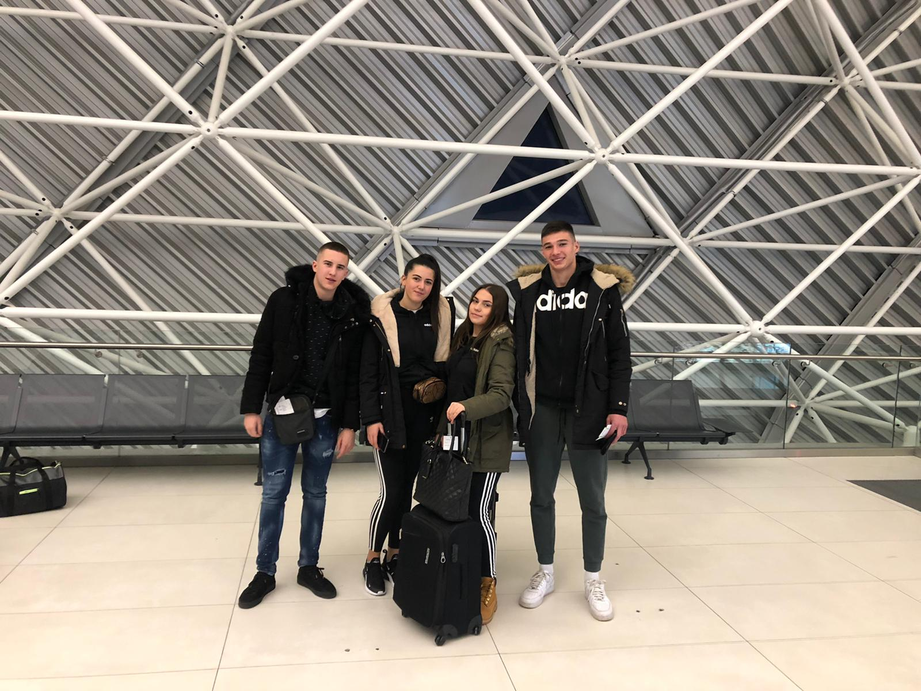

Slide 10
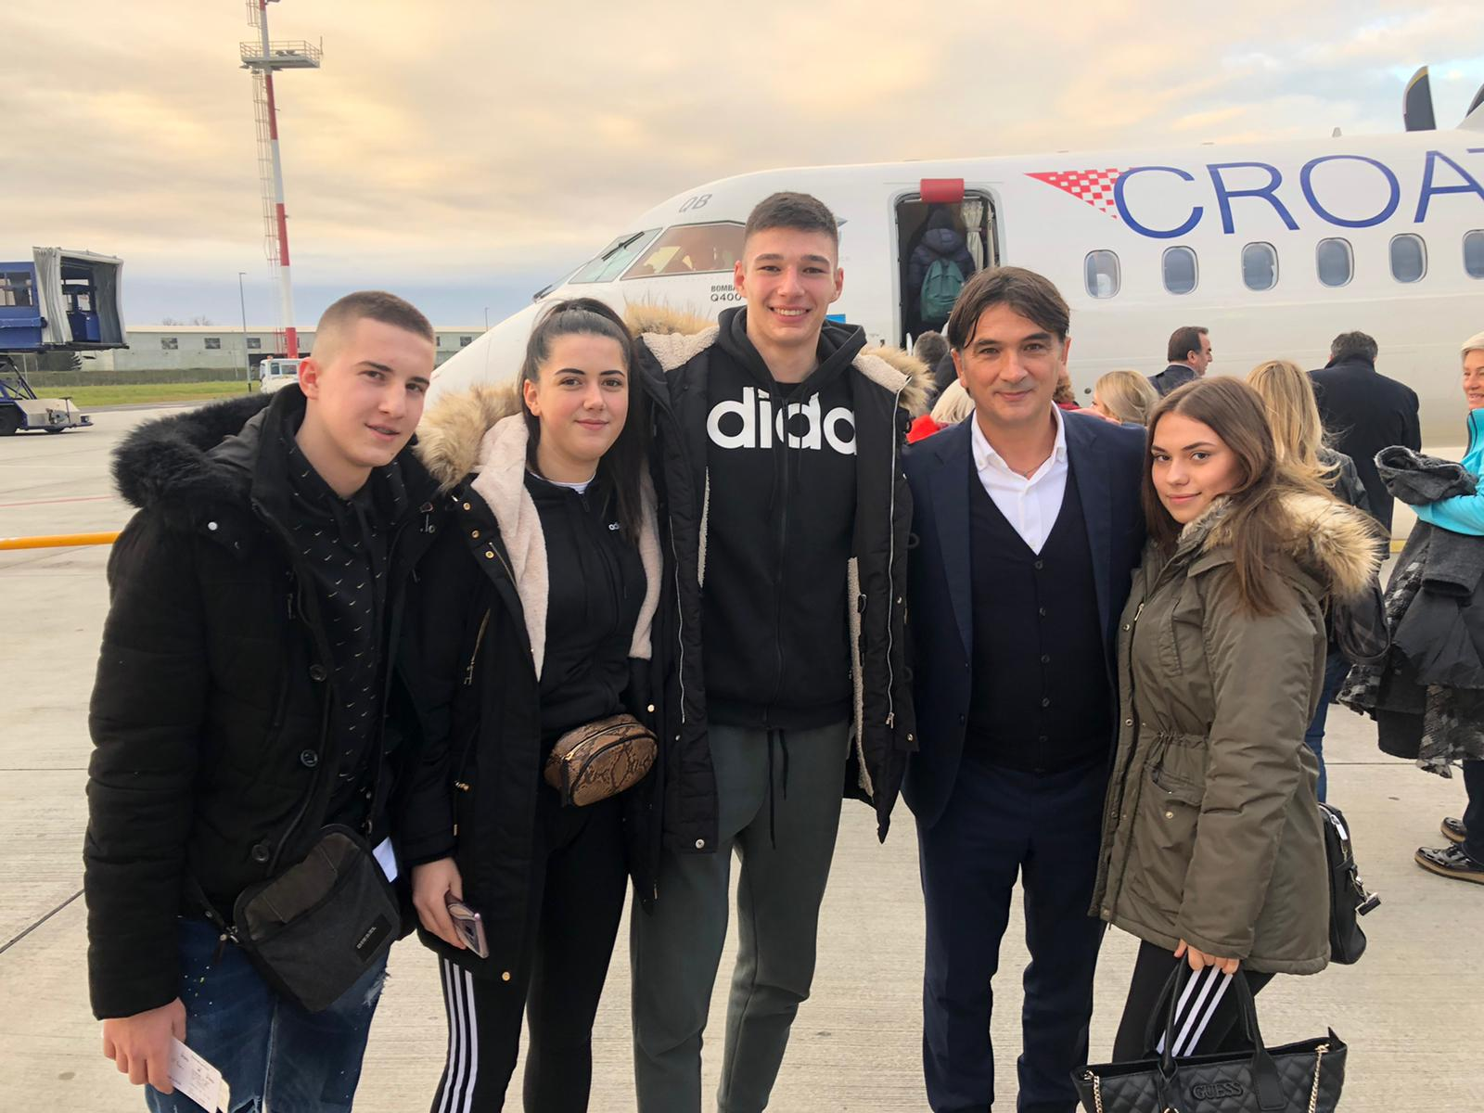

Slide 11
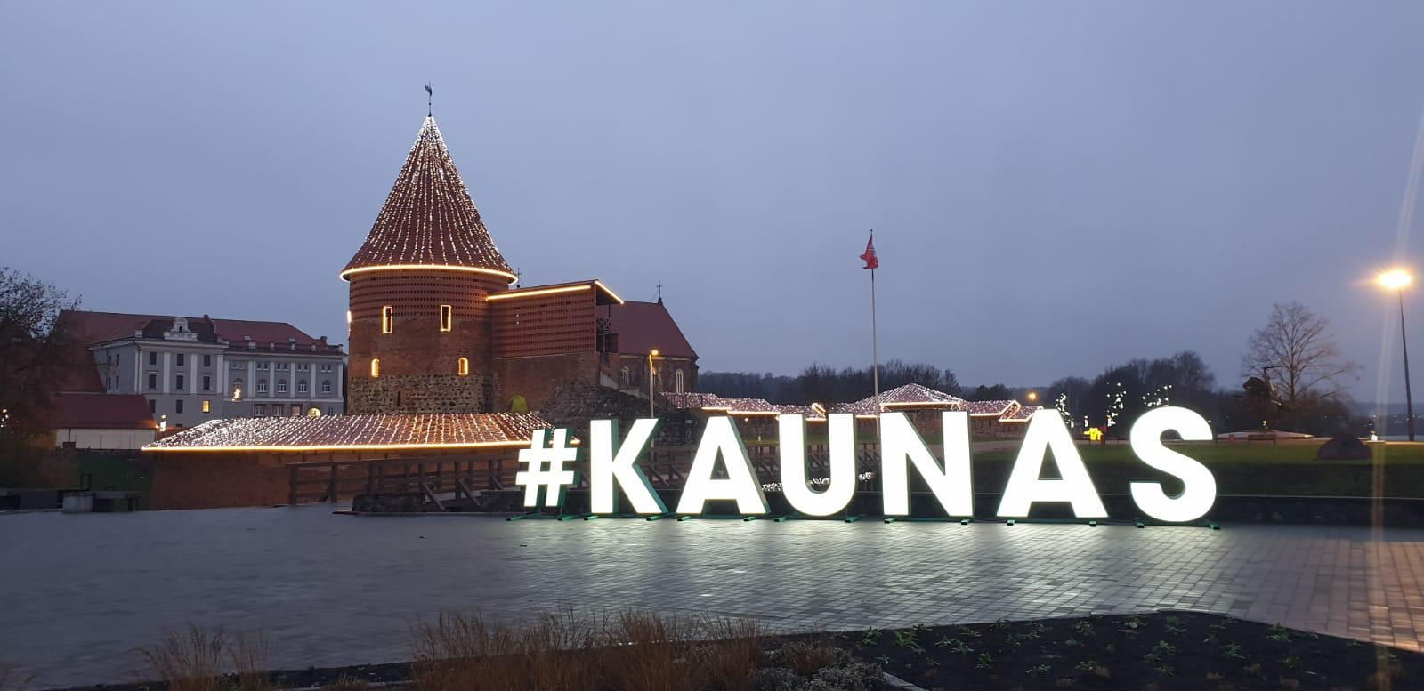
Kaunas

Slide 12
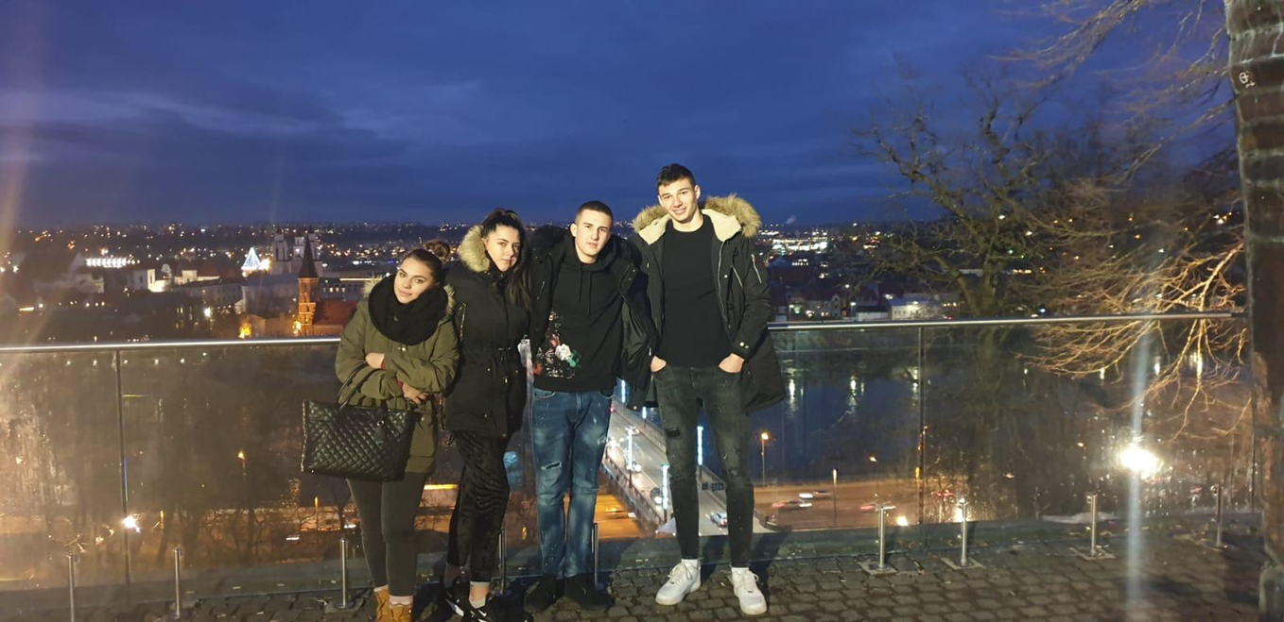

Slide 13
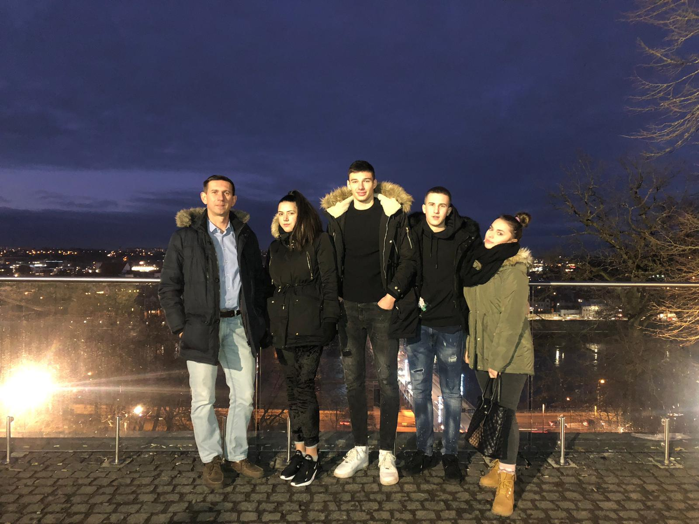

Slide 14
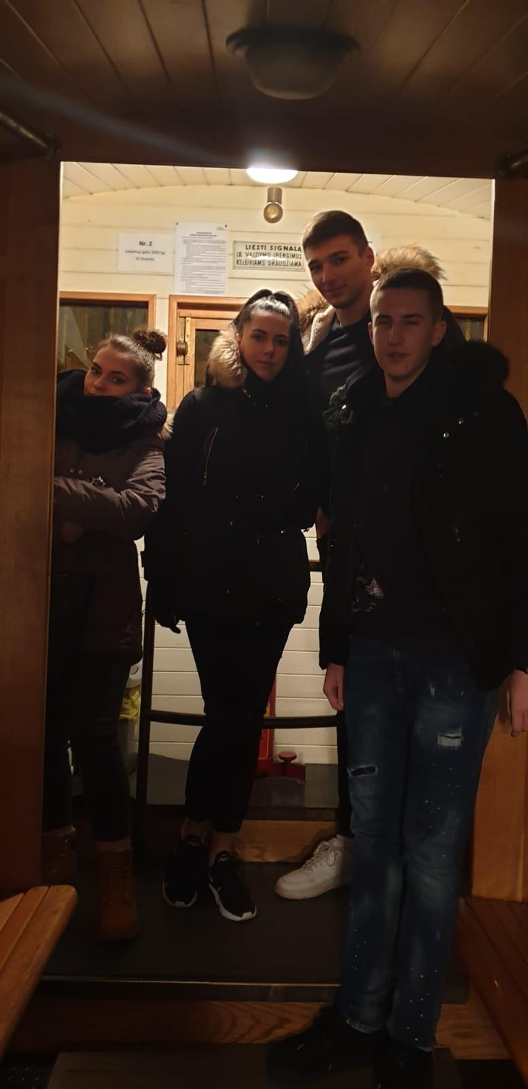
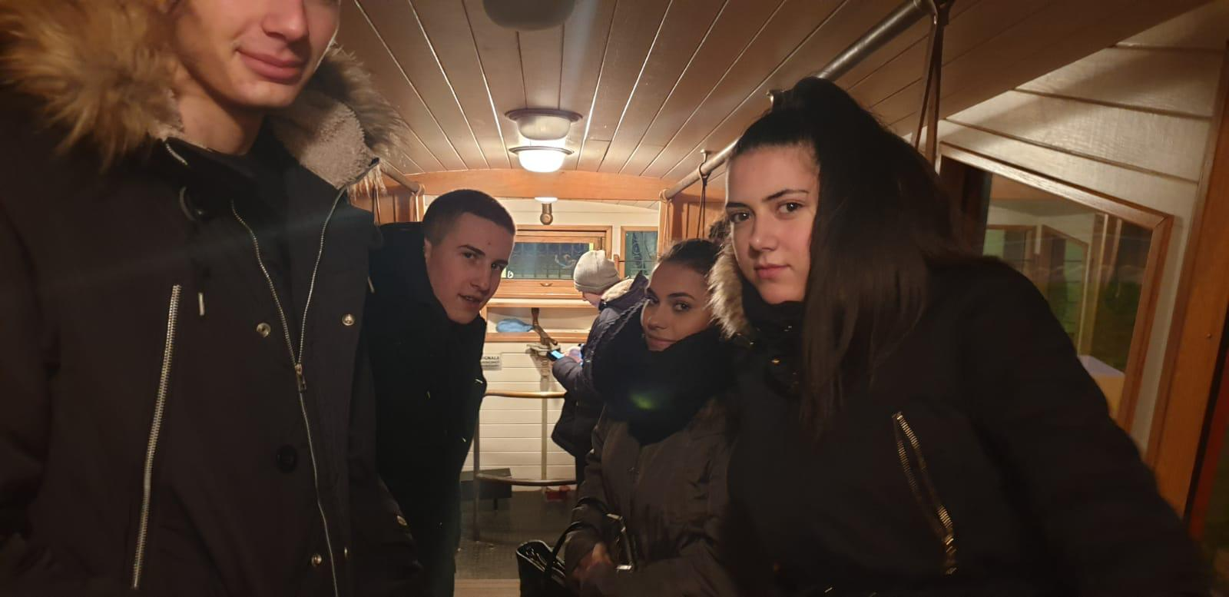

Slide 15
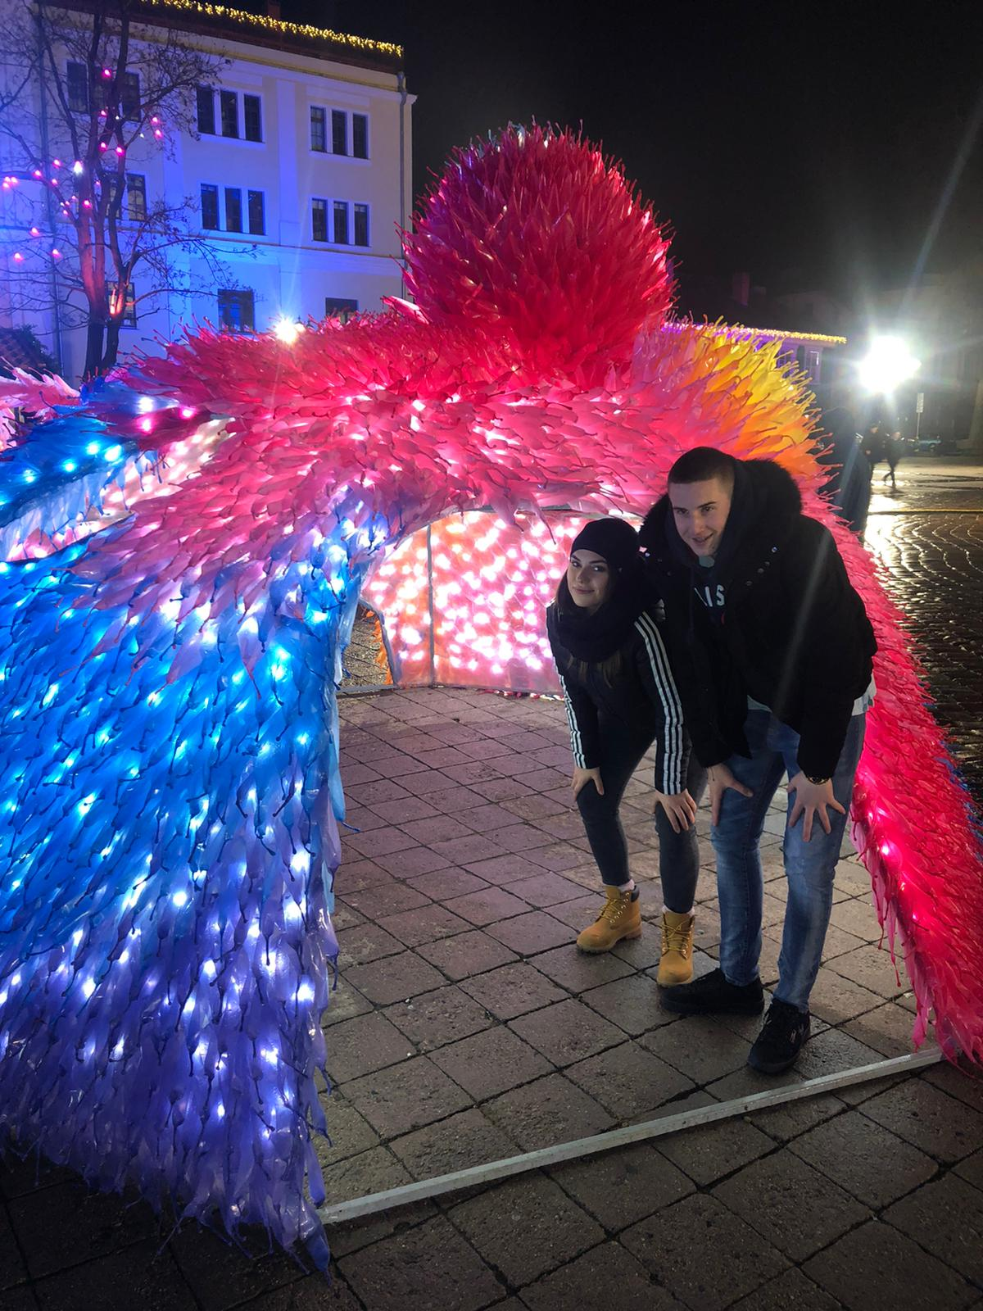
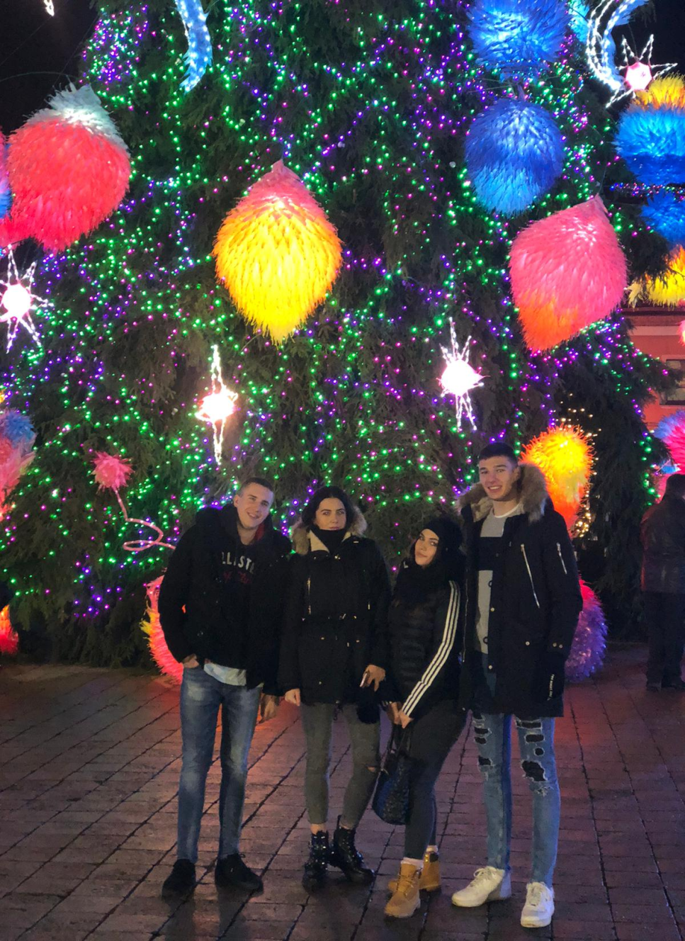

Slide 16
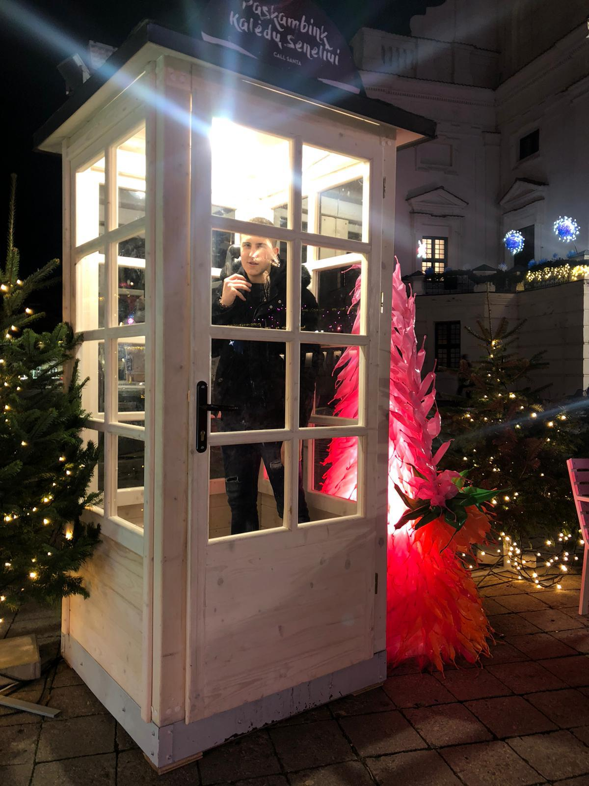
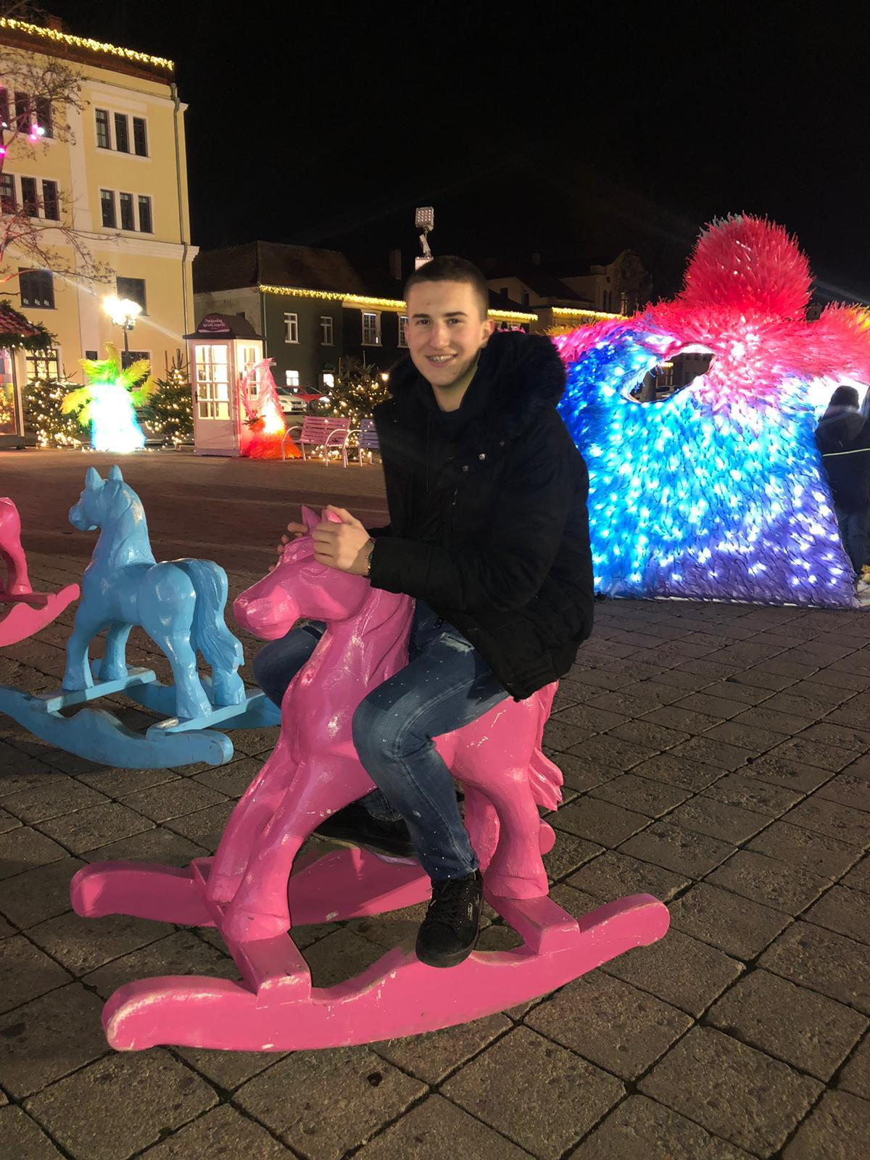

Slide 17
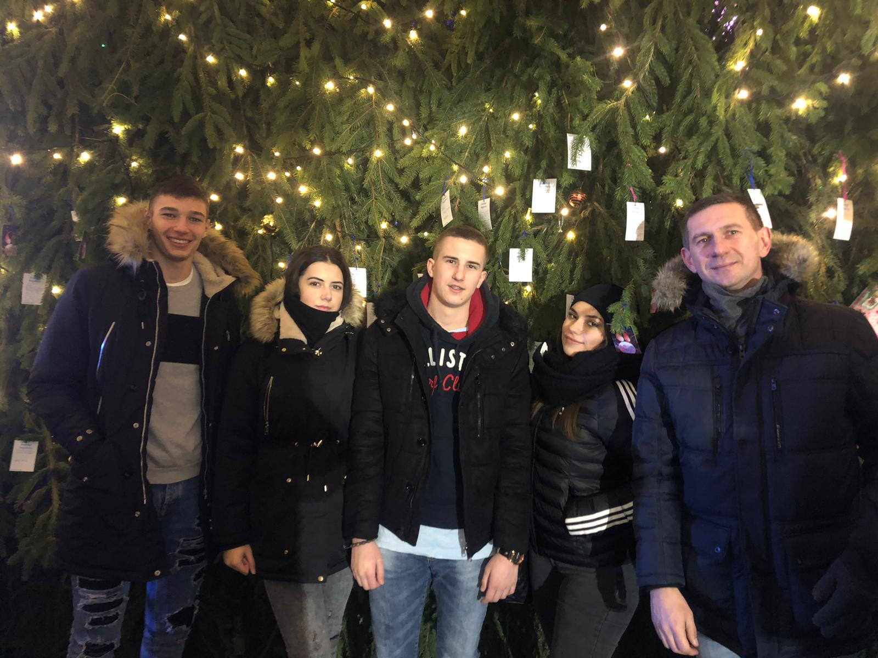

Slide 18
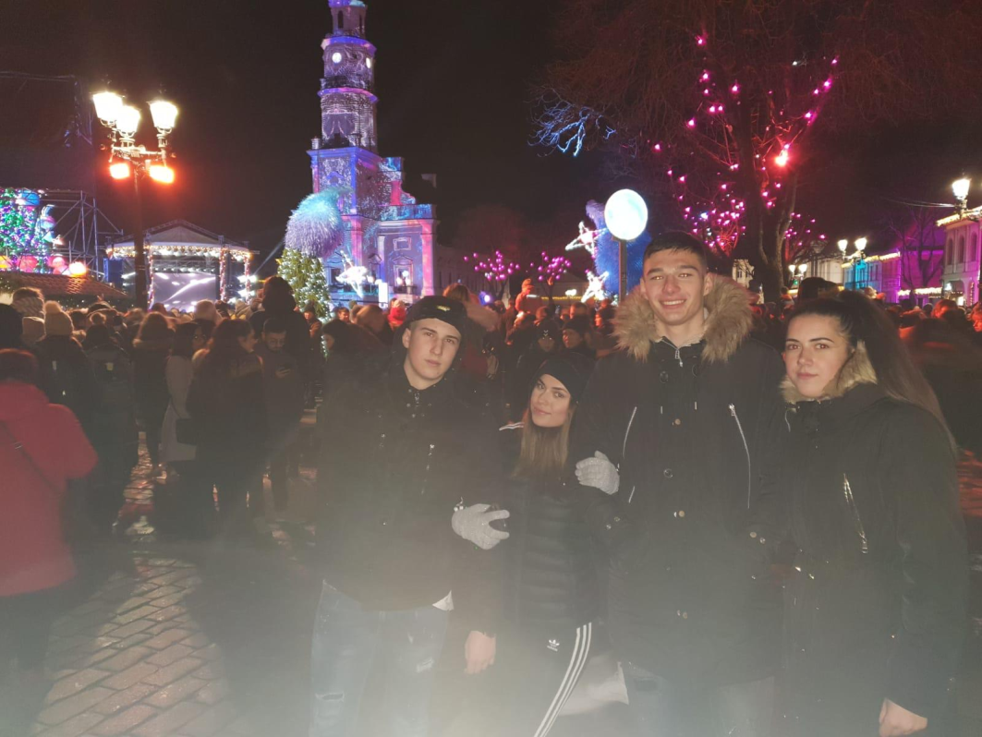
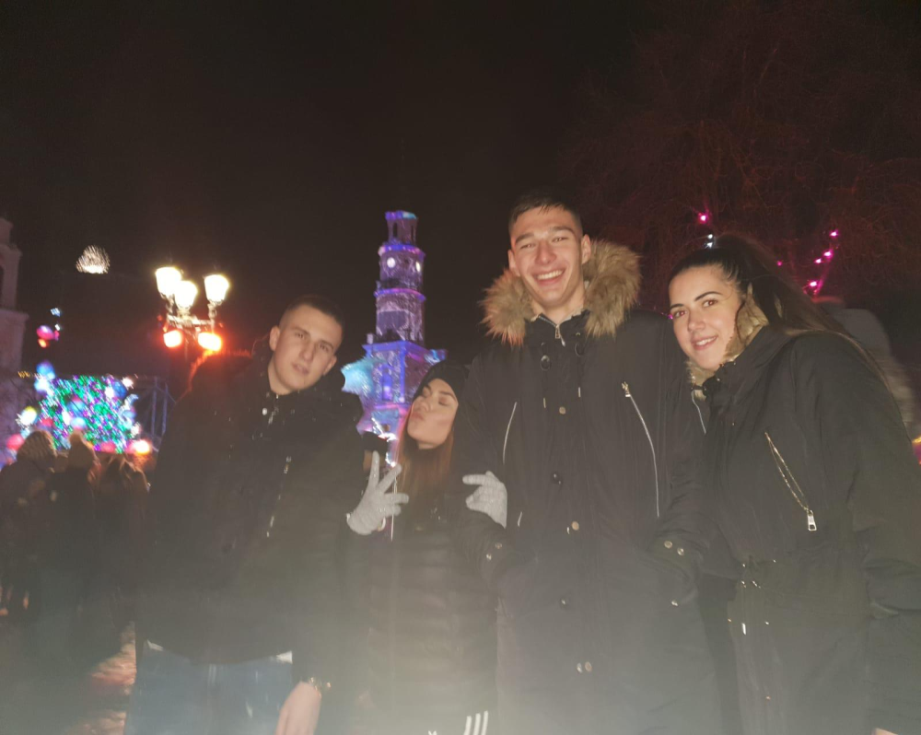

Slide 19
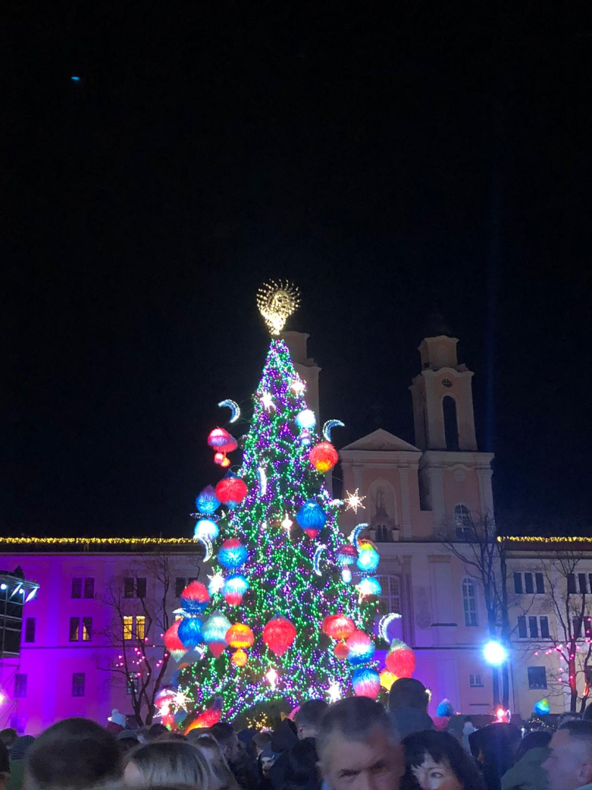
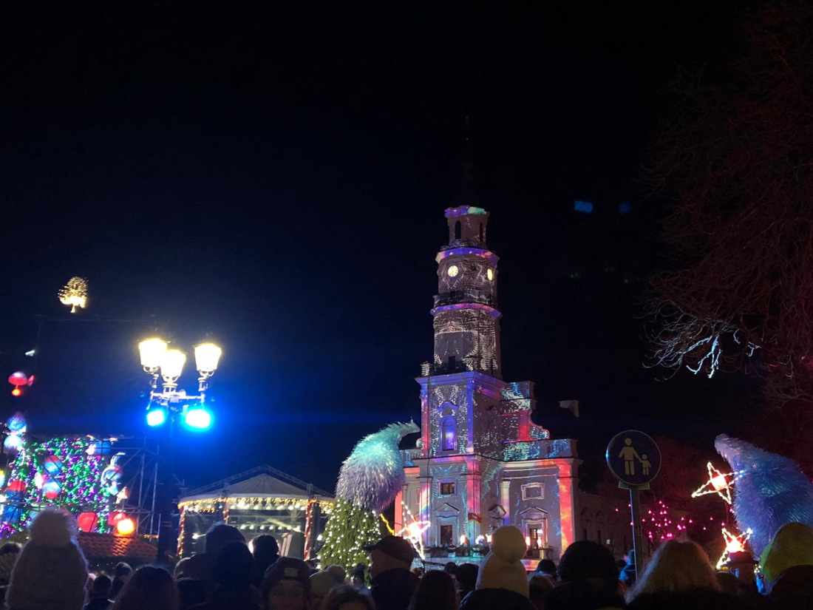

Slide 20
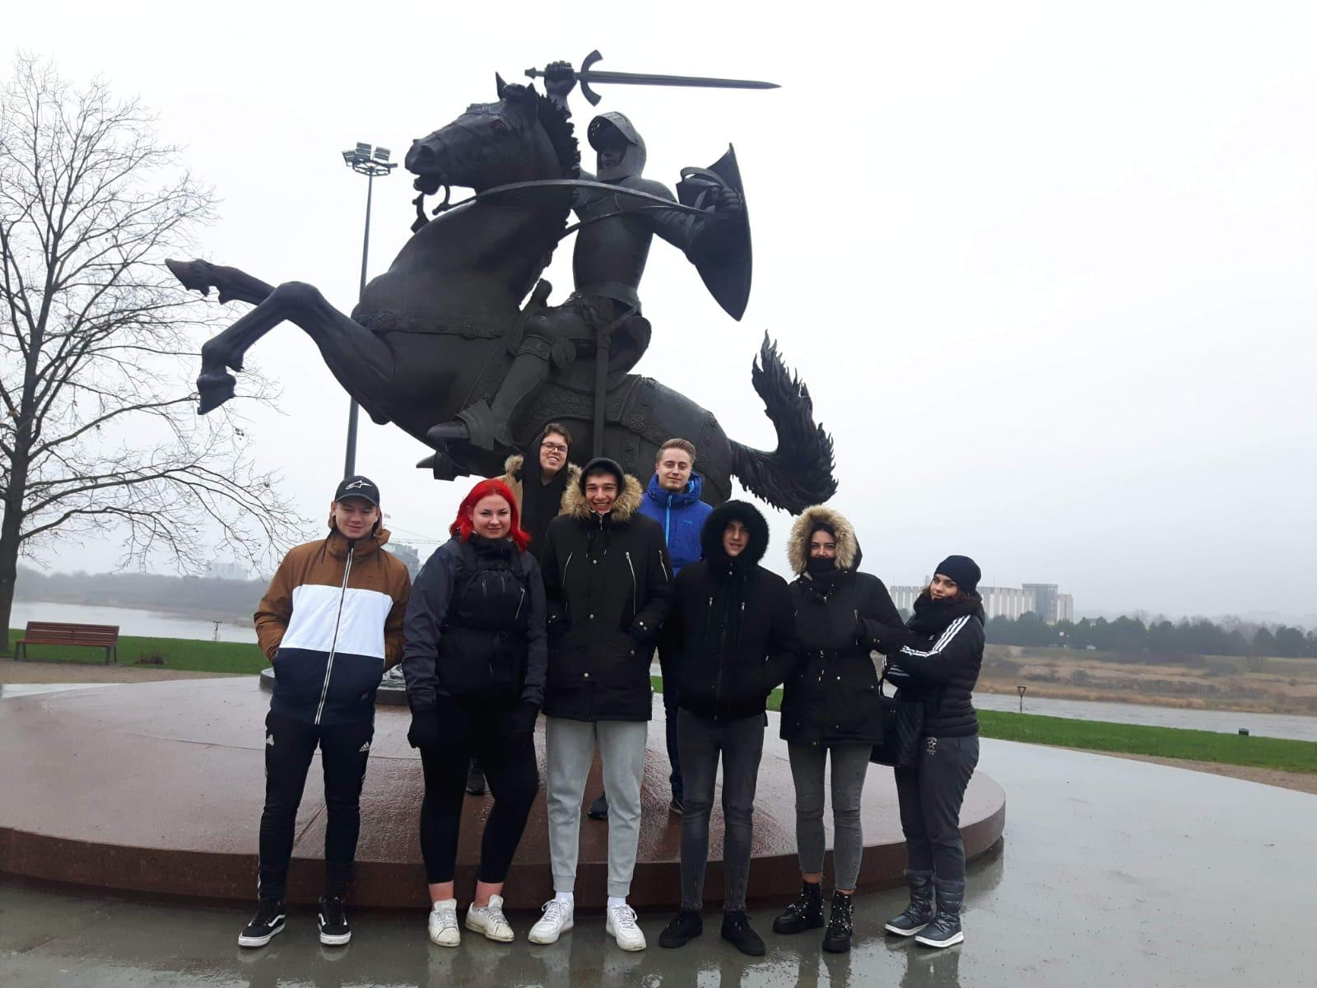

Slide 21
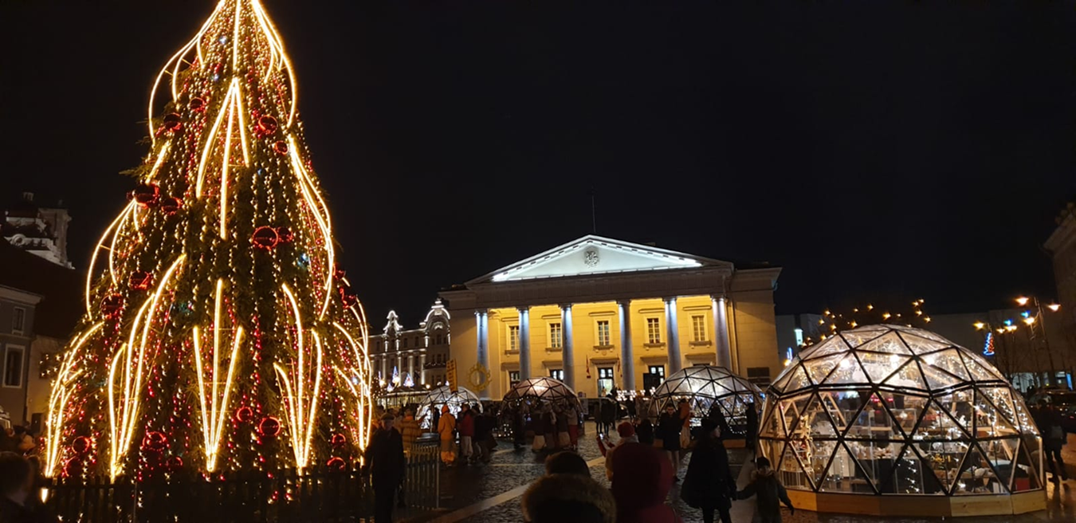
Vilnius

Slide 22
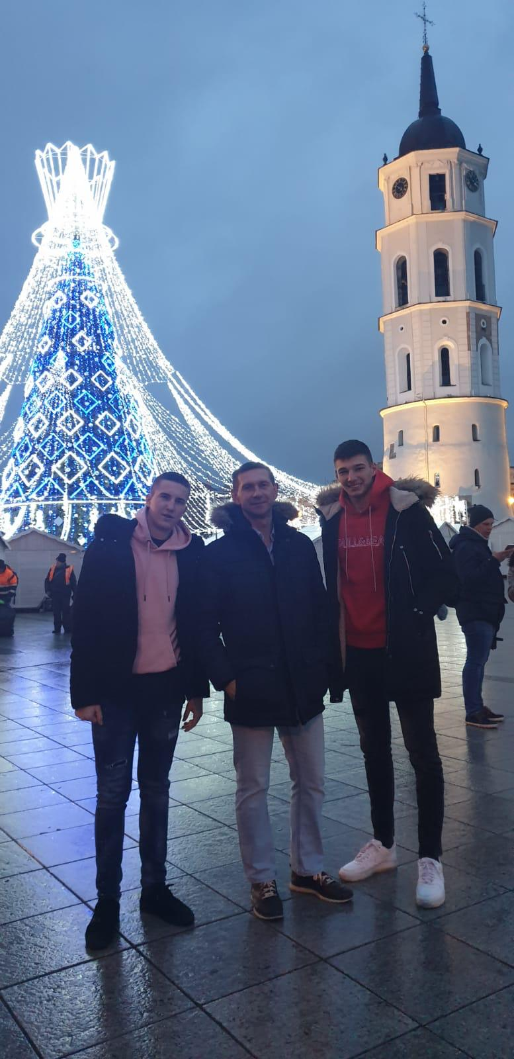
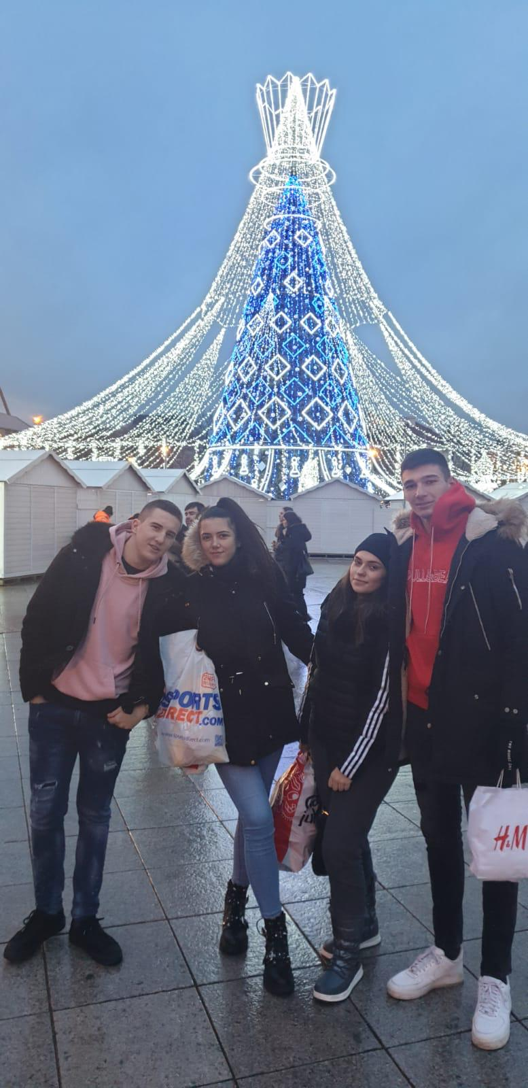

Slide 23
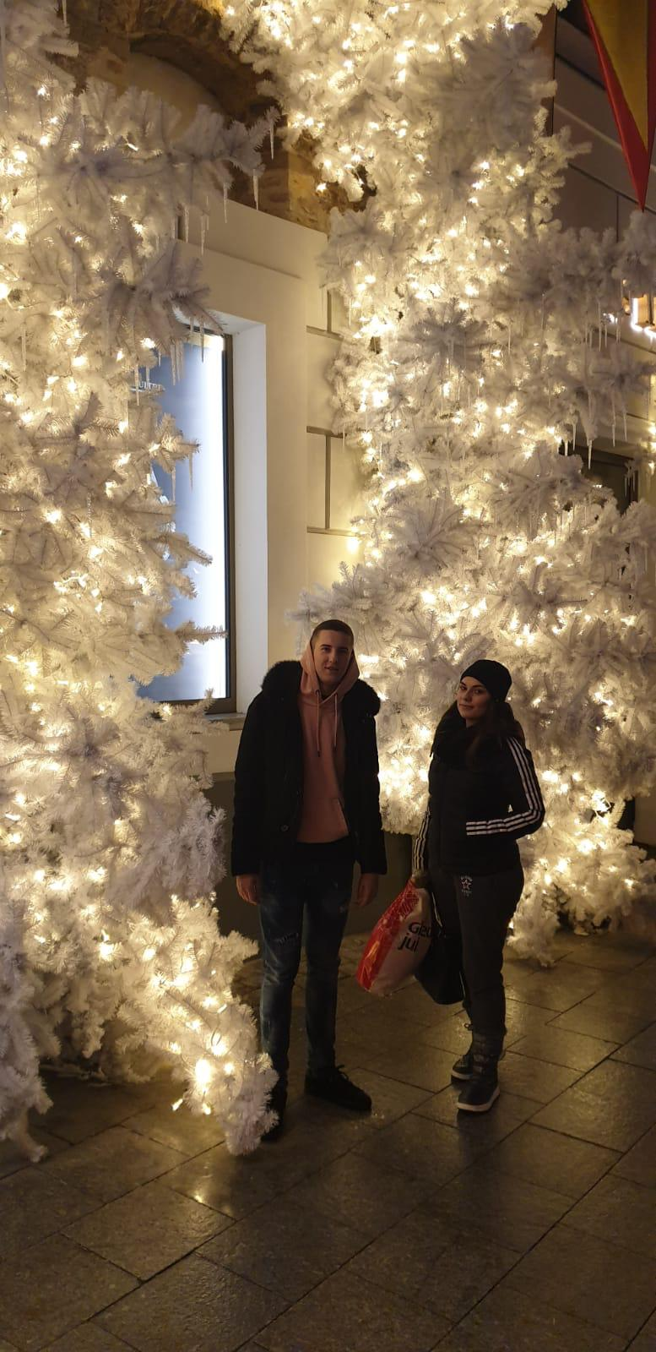
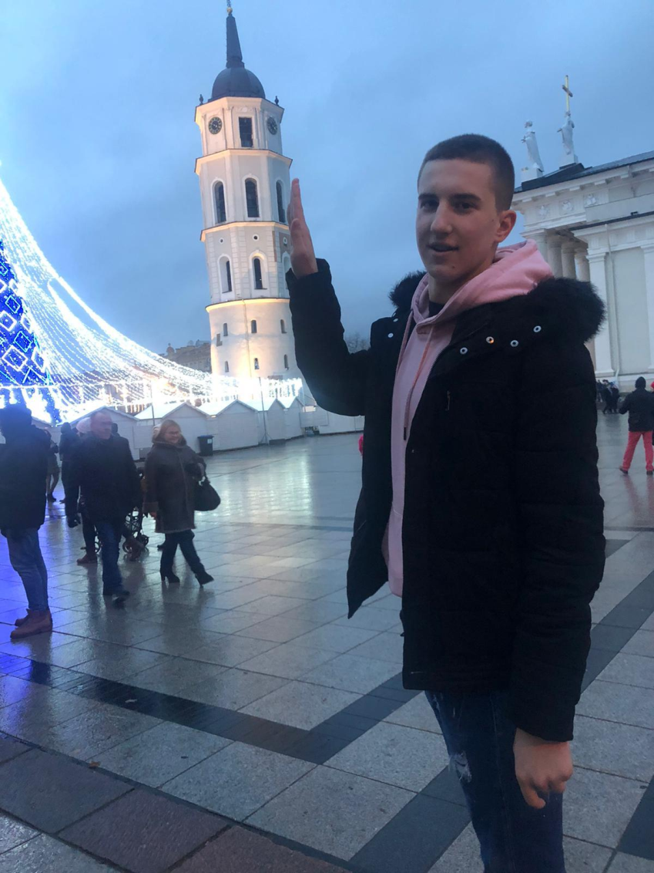

Slide 24
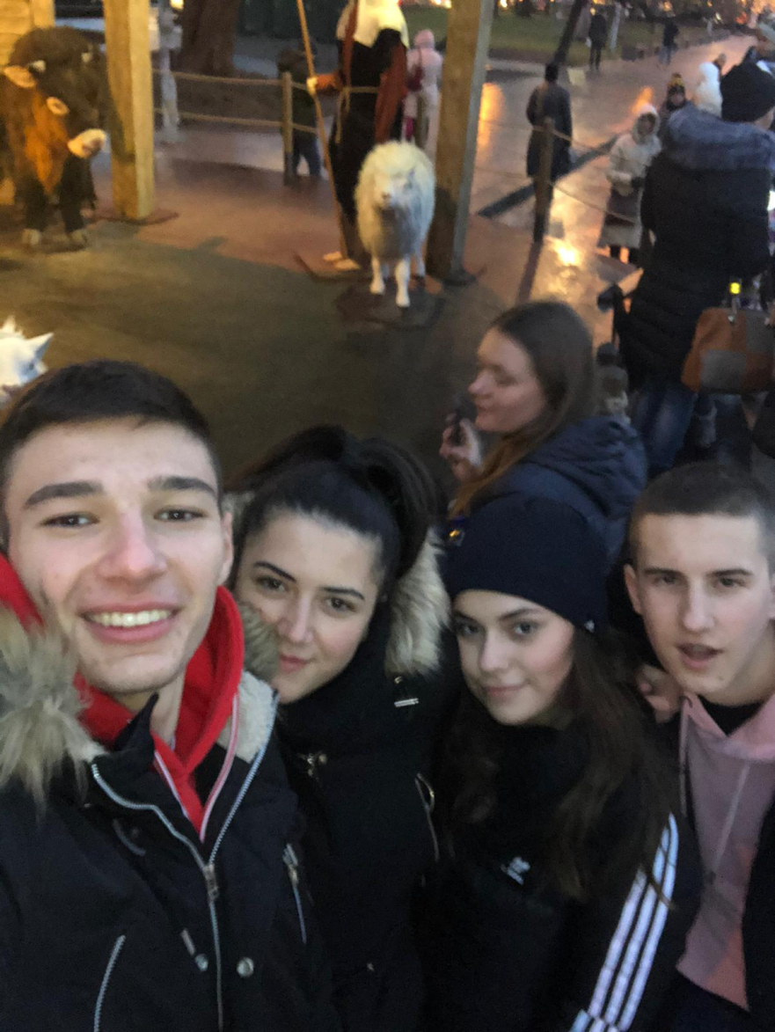
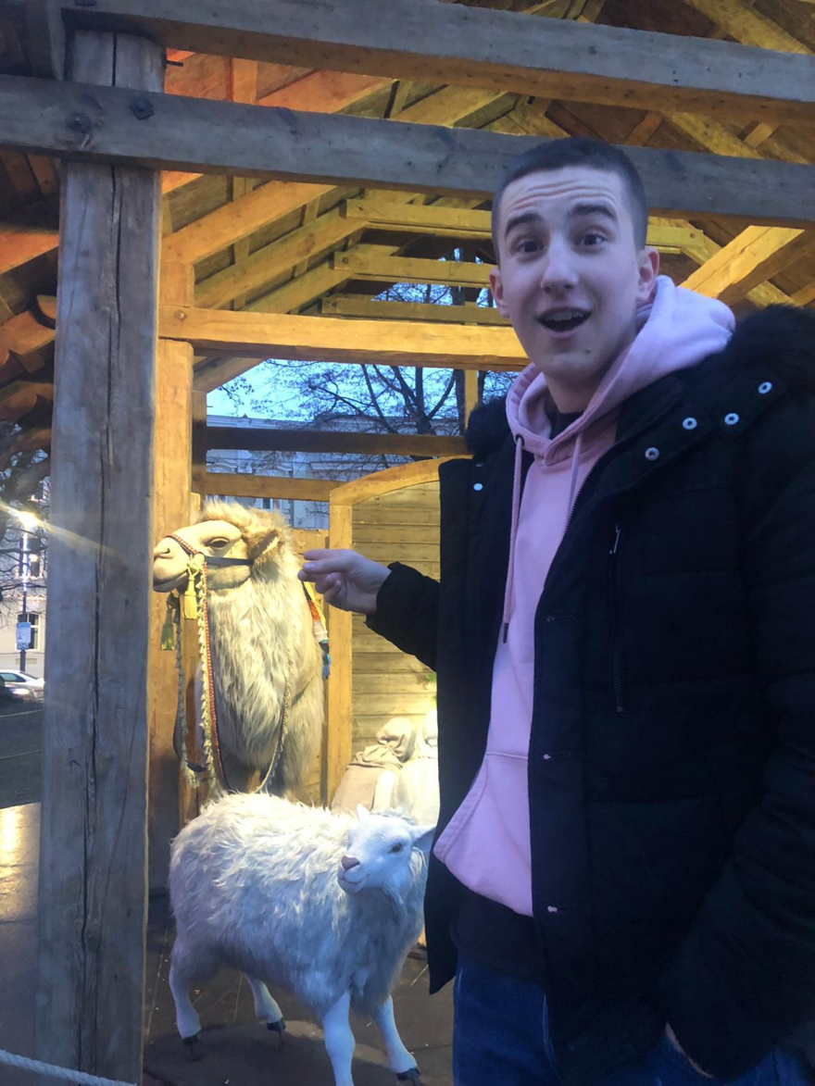

Slide 25
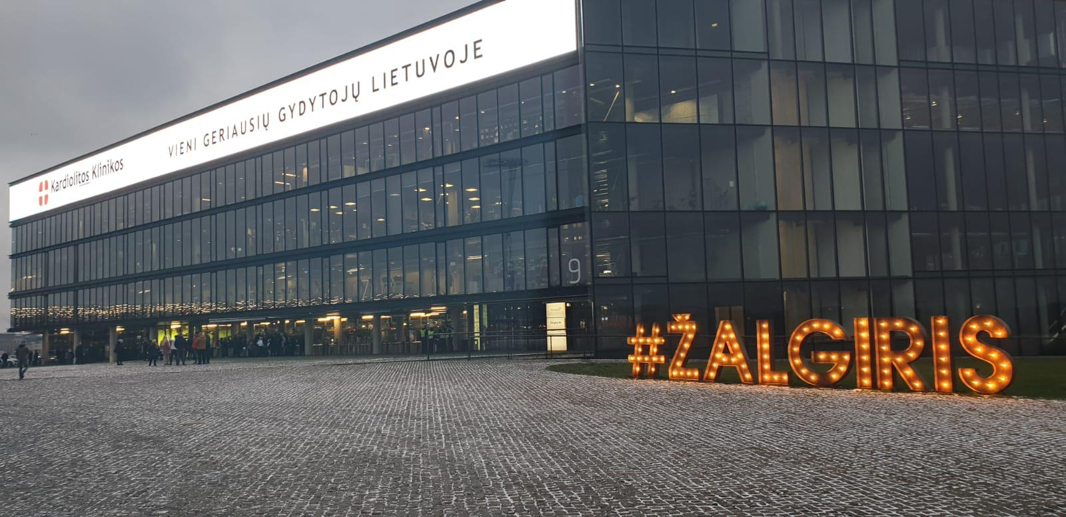

Slide 26
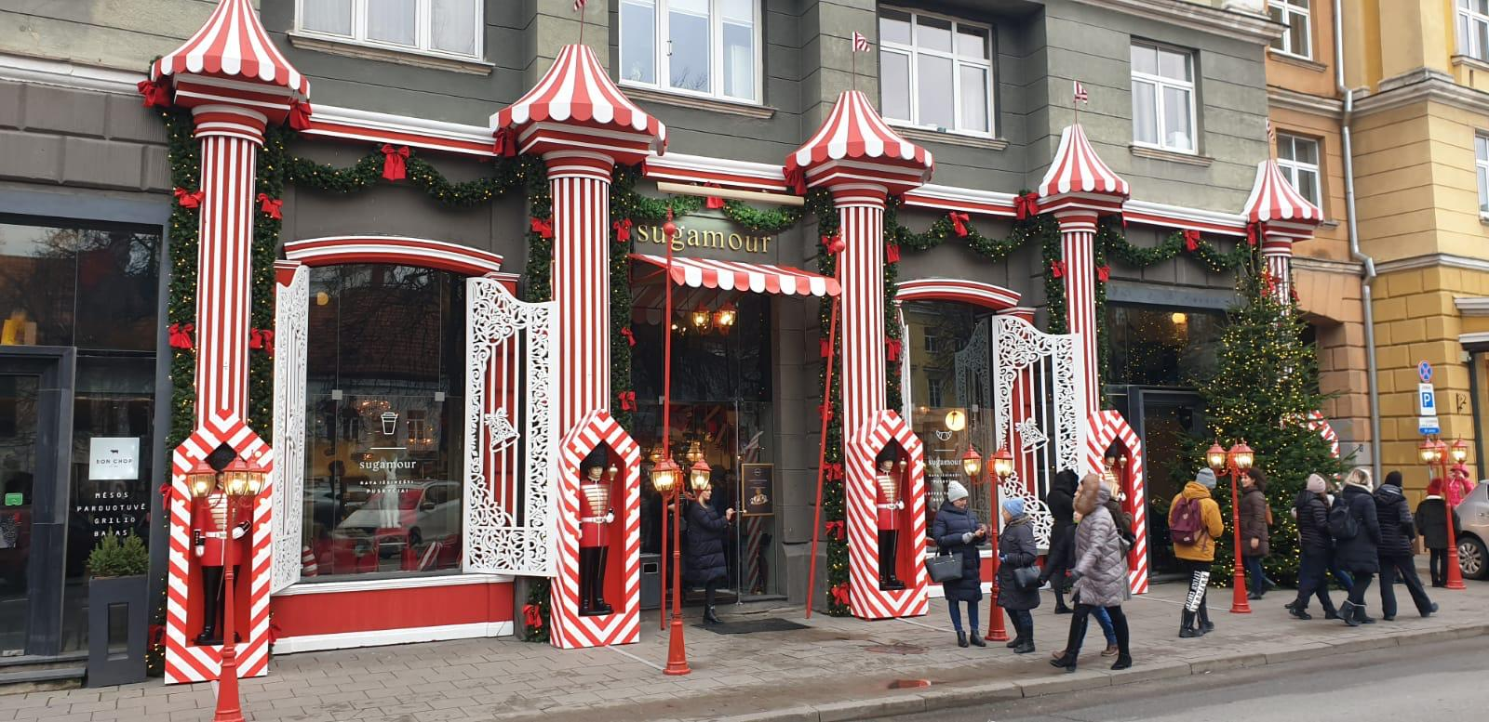

Slide 27
Hvala na pozornosti!☺
Učenici 4.e :
T. Čonkaš, M. Bradarić,
B. Zeko i M. Nikić

